Slide 1
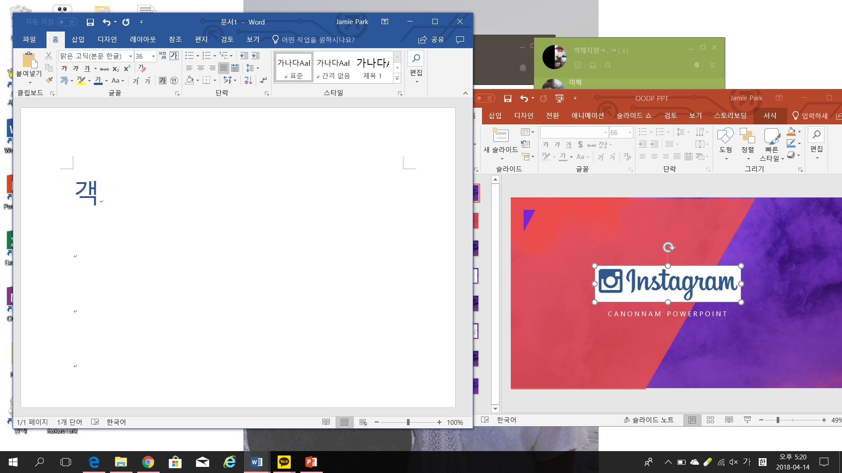
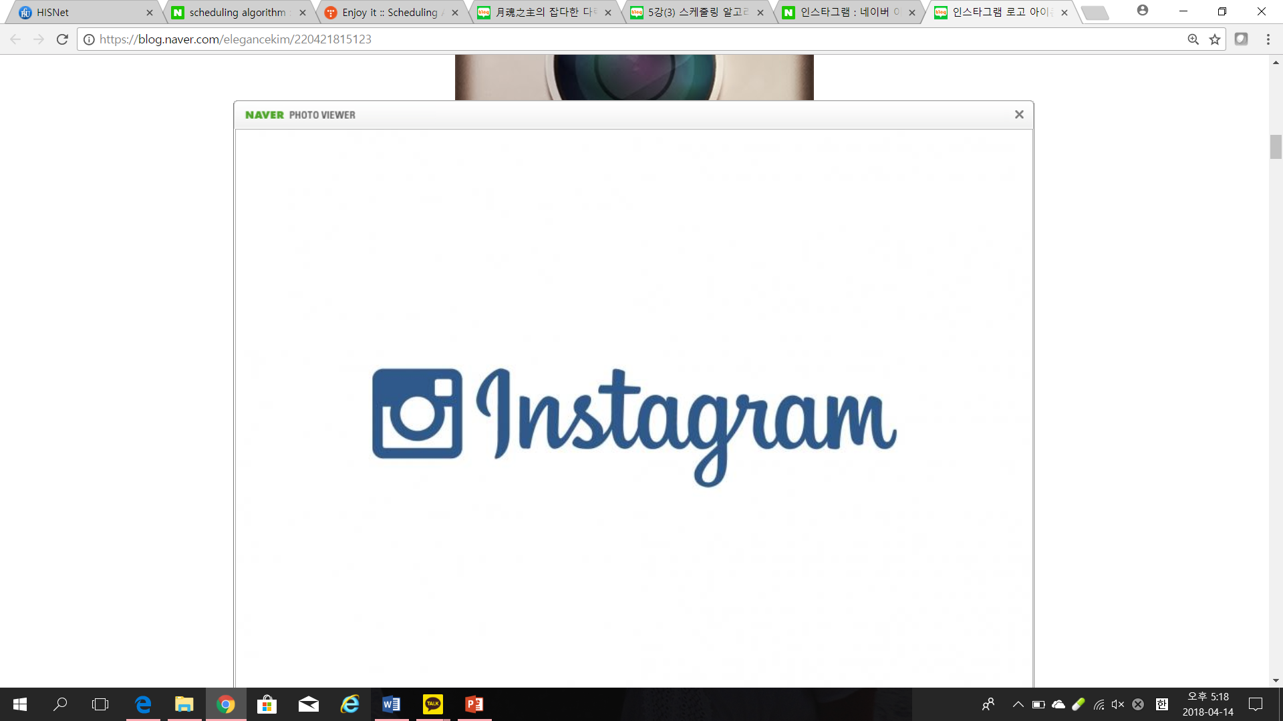
2조
21300492 윤재원
21400611 이 혁
21600767 한현수
21600302 박지호

Slide 2
역할분담
추가한 기능
Use Case Diagram
기능별 설명
총 구현 기능
실행
3rd iteration 계획
목차

Slide 3
역할분담
윤재원 – 앨범 기능 구현 ,Class Diagram 작성
이 혁 – 달력 기능 구현, ppt&보고서 작성, 발표
한현수 – 텍스트 기능 구현, Class Diagram 작성
박지호 – 로그인 기능 구현, UseCase diagram 작성

Slide 4
추가한 기능
앨범 슬라이드쇼
텍스트 포스팅
회원가입
날짜 선택

Slide 5
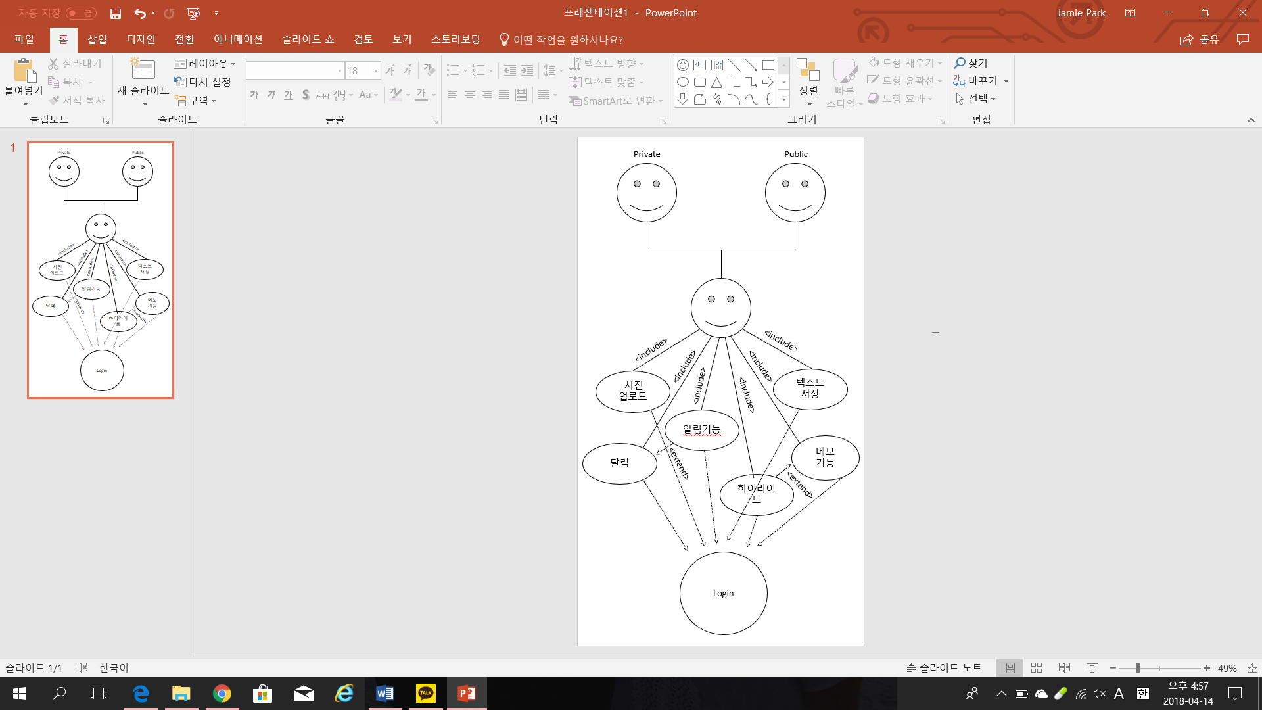
Use Case Diagram

Slide 6
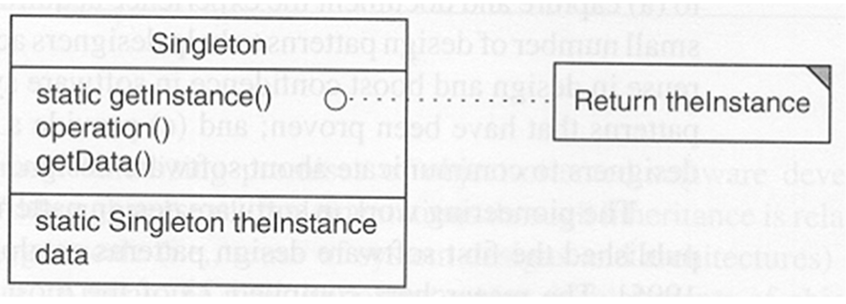
로그인
Singleton Pattern
Notes:
싱클턴 패턴은 해당 클래스의 인스턴스가 하나만 만들어 지고, 어디서든지 그 인스턴스에 접근할 수 있도록 하기 위한 패턴입니다.
클래스에서 자신의 단 하나뿐인 인스턴스를 관리하도록 하면 된다. 다른 어떤 클래스에서도 자신의 인스턴스를 추가로 만들지 못하도록 해야 한다.
그리고 어디서든 그 인스턴스에 접근할 수 있도록 만들어야 한다.

Slide 7
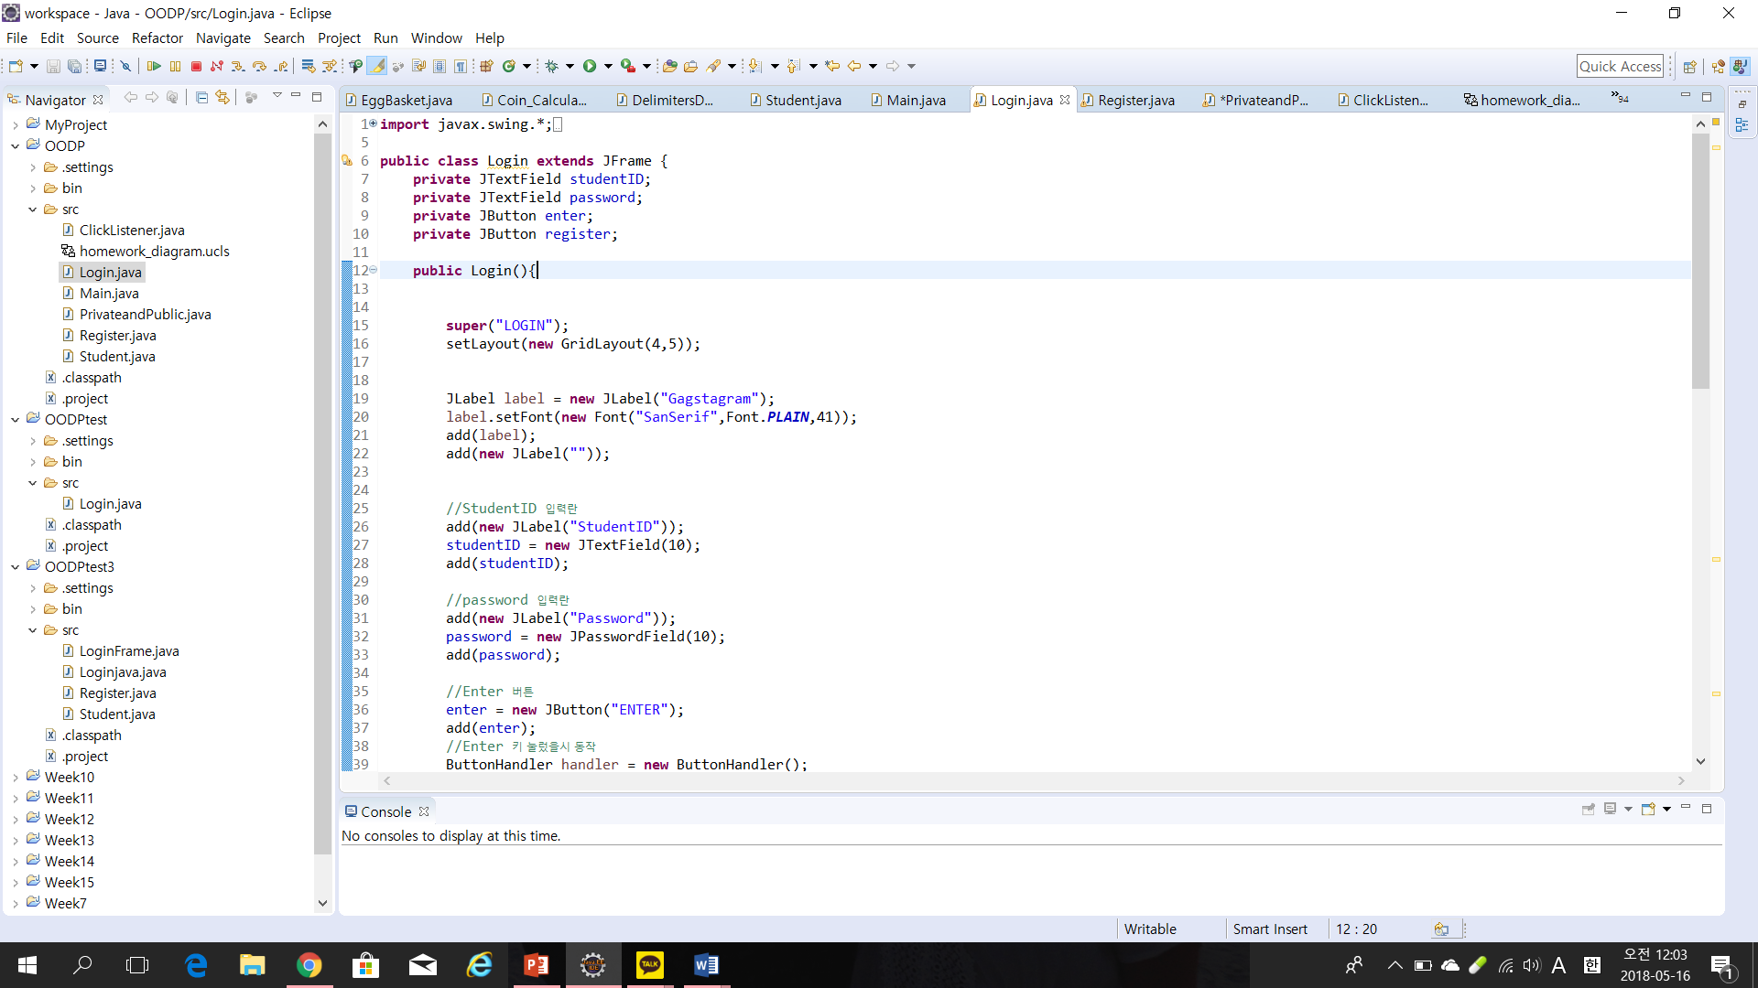

Slide 8
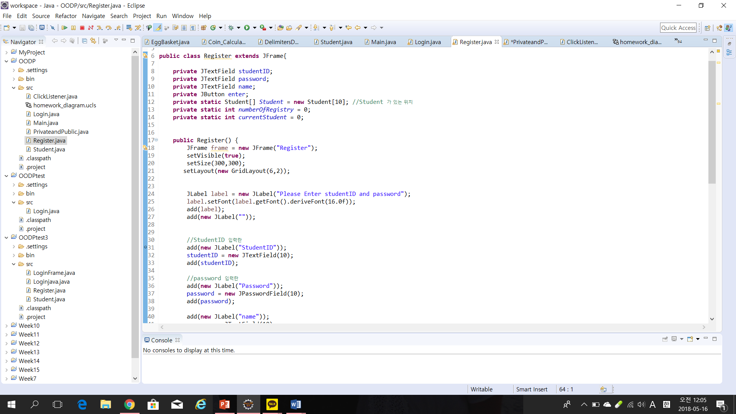

Slide 9
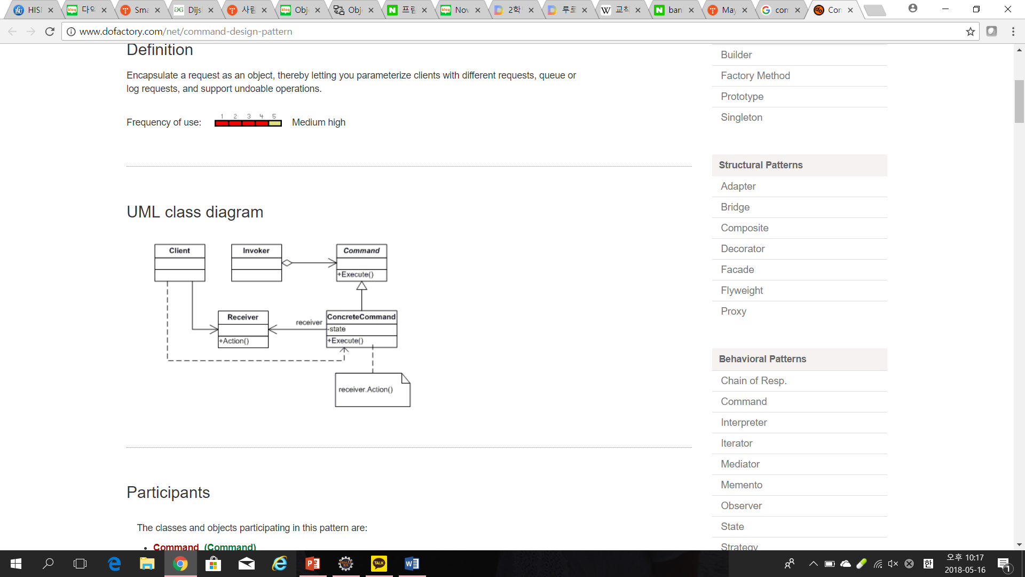
로그인
Template Method Design Pattern
Notes:
Method에서 알고리즘의 골격을 정의합니다. 알고리즘의 여러 단계 중 일부는 서브 클래스에서 구현할 수 있습니다. 템플릿 메소드를 이용하면 알고리즘의 구조는 그대로 유지하면서 서브 클래스에서 특정 단계를 재정의 할 수 있습니다. 여러 단계 가운데 하나 이상이 추상 메소드로 정의되며, 그 추상 메소드는 서브클래스에서 구현됩니다.

Slide 10
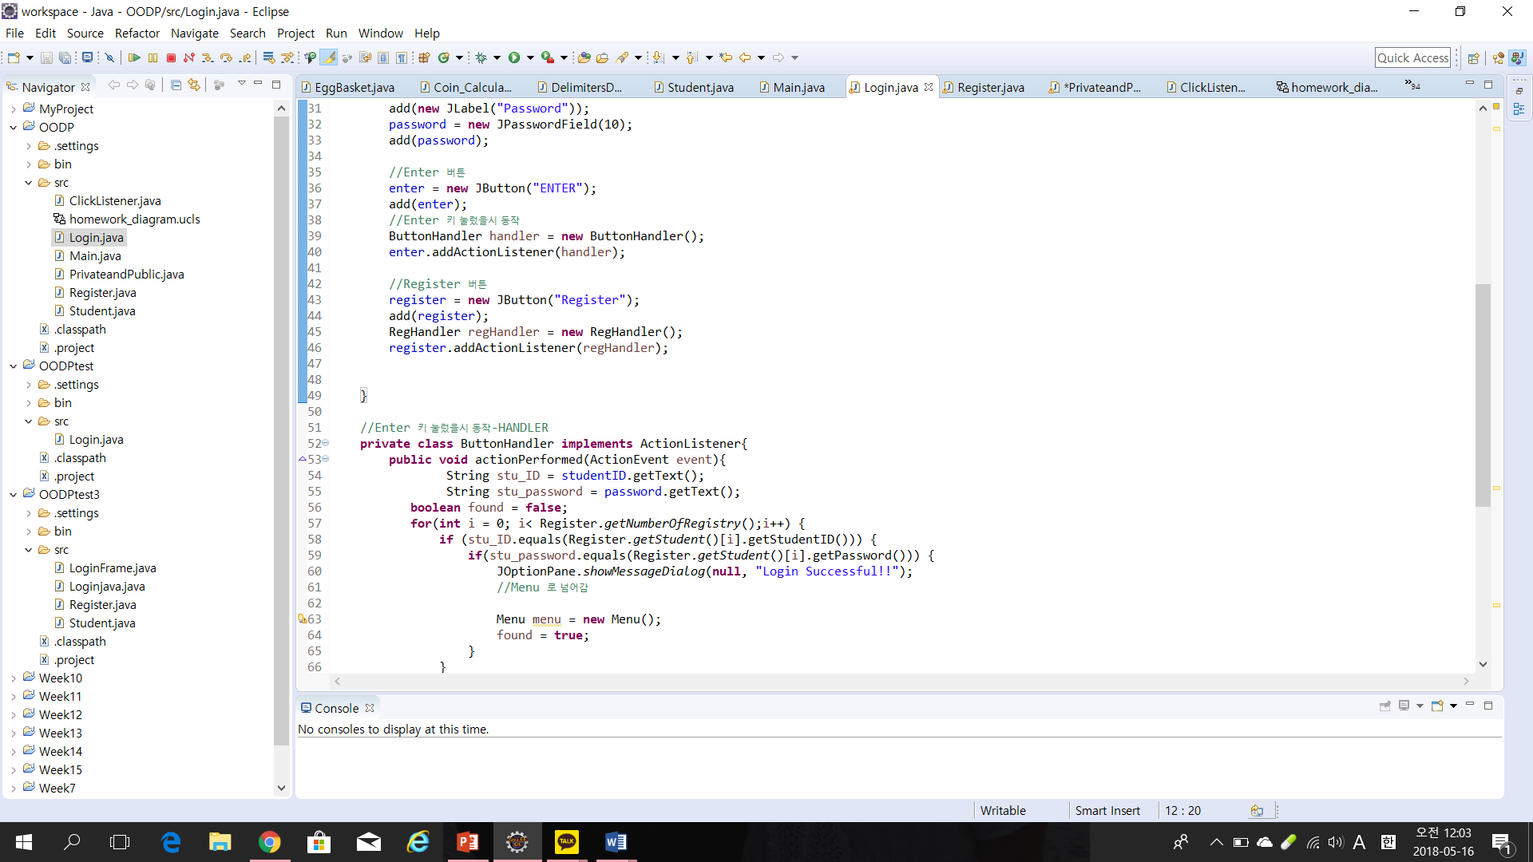

Slide 11
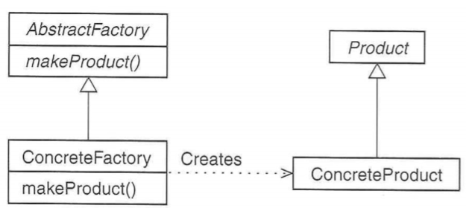
로그인
Factory Design Pattern
Notes:
팩토리 메소드 패턴에서는 객체를 생성하기 위한 인터페이스를 정의하는데, 어떤 클래스의 인스턴스를 만드는지는 서브클래스에서 결정하게 만듭니다. 팩토리 메소드를 이용하면 객체를 생성하는 작업을 서브 클래스에 캡슐화시킬 수 있습니다.

Slide 12
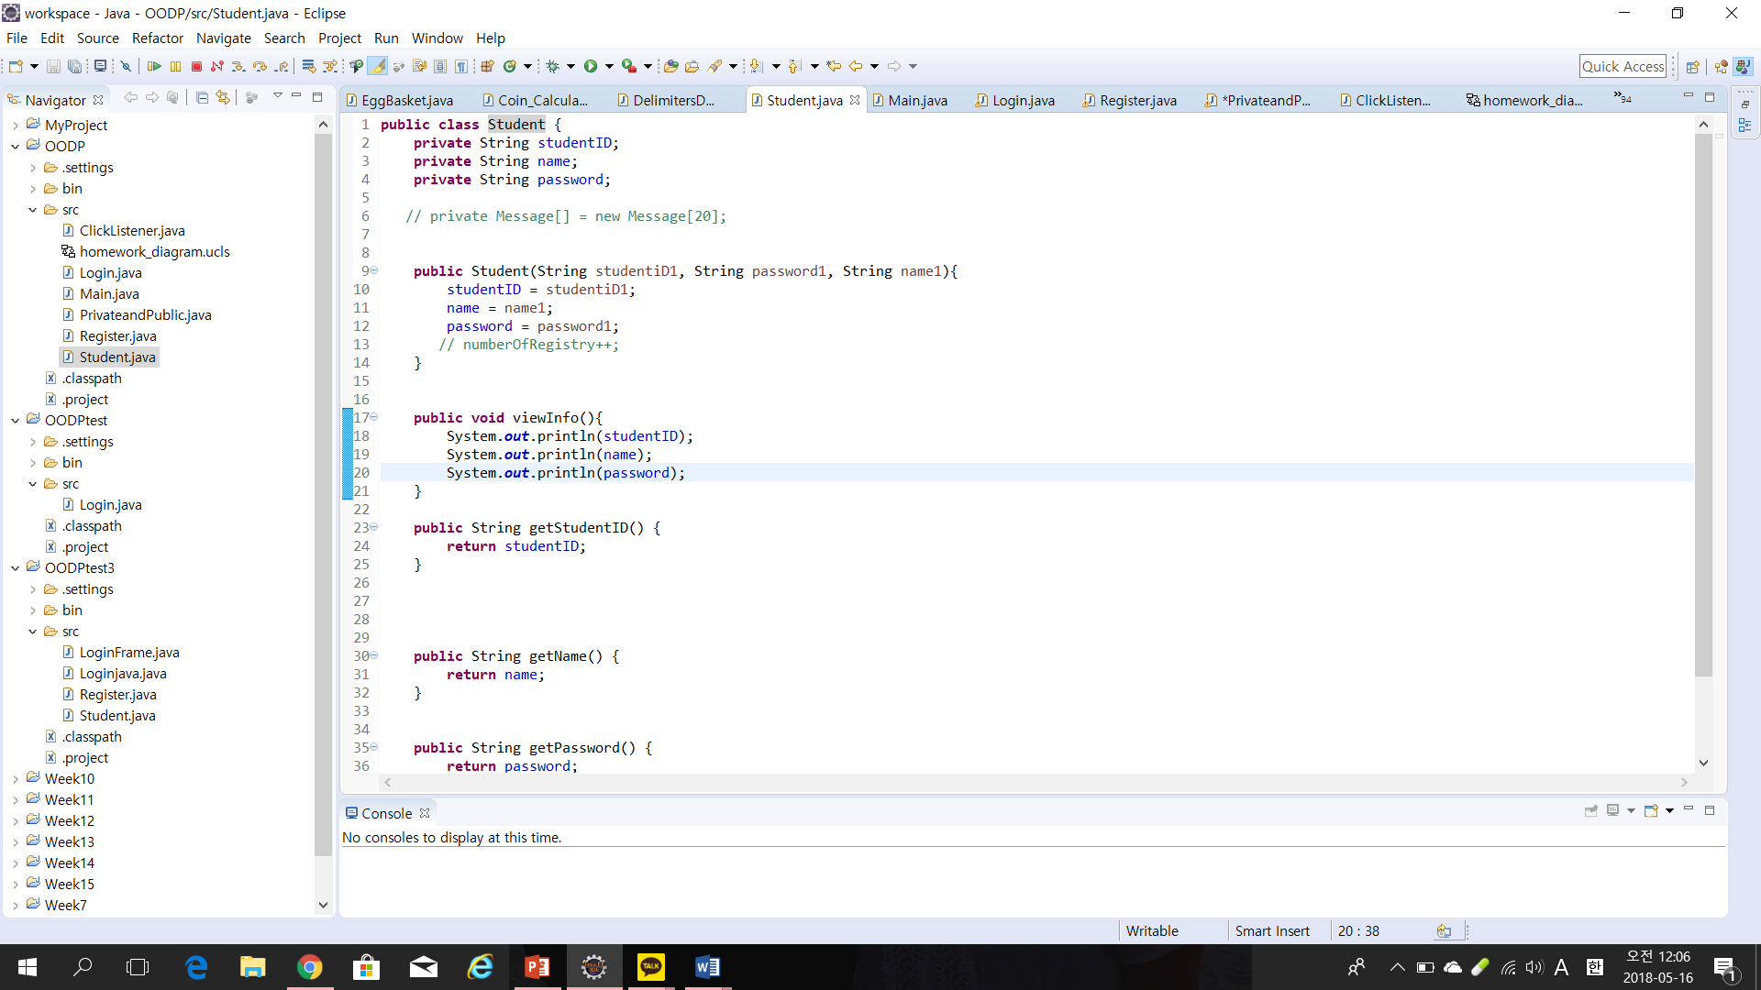

Slide 13
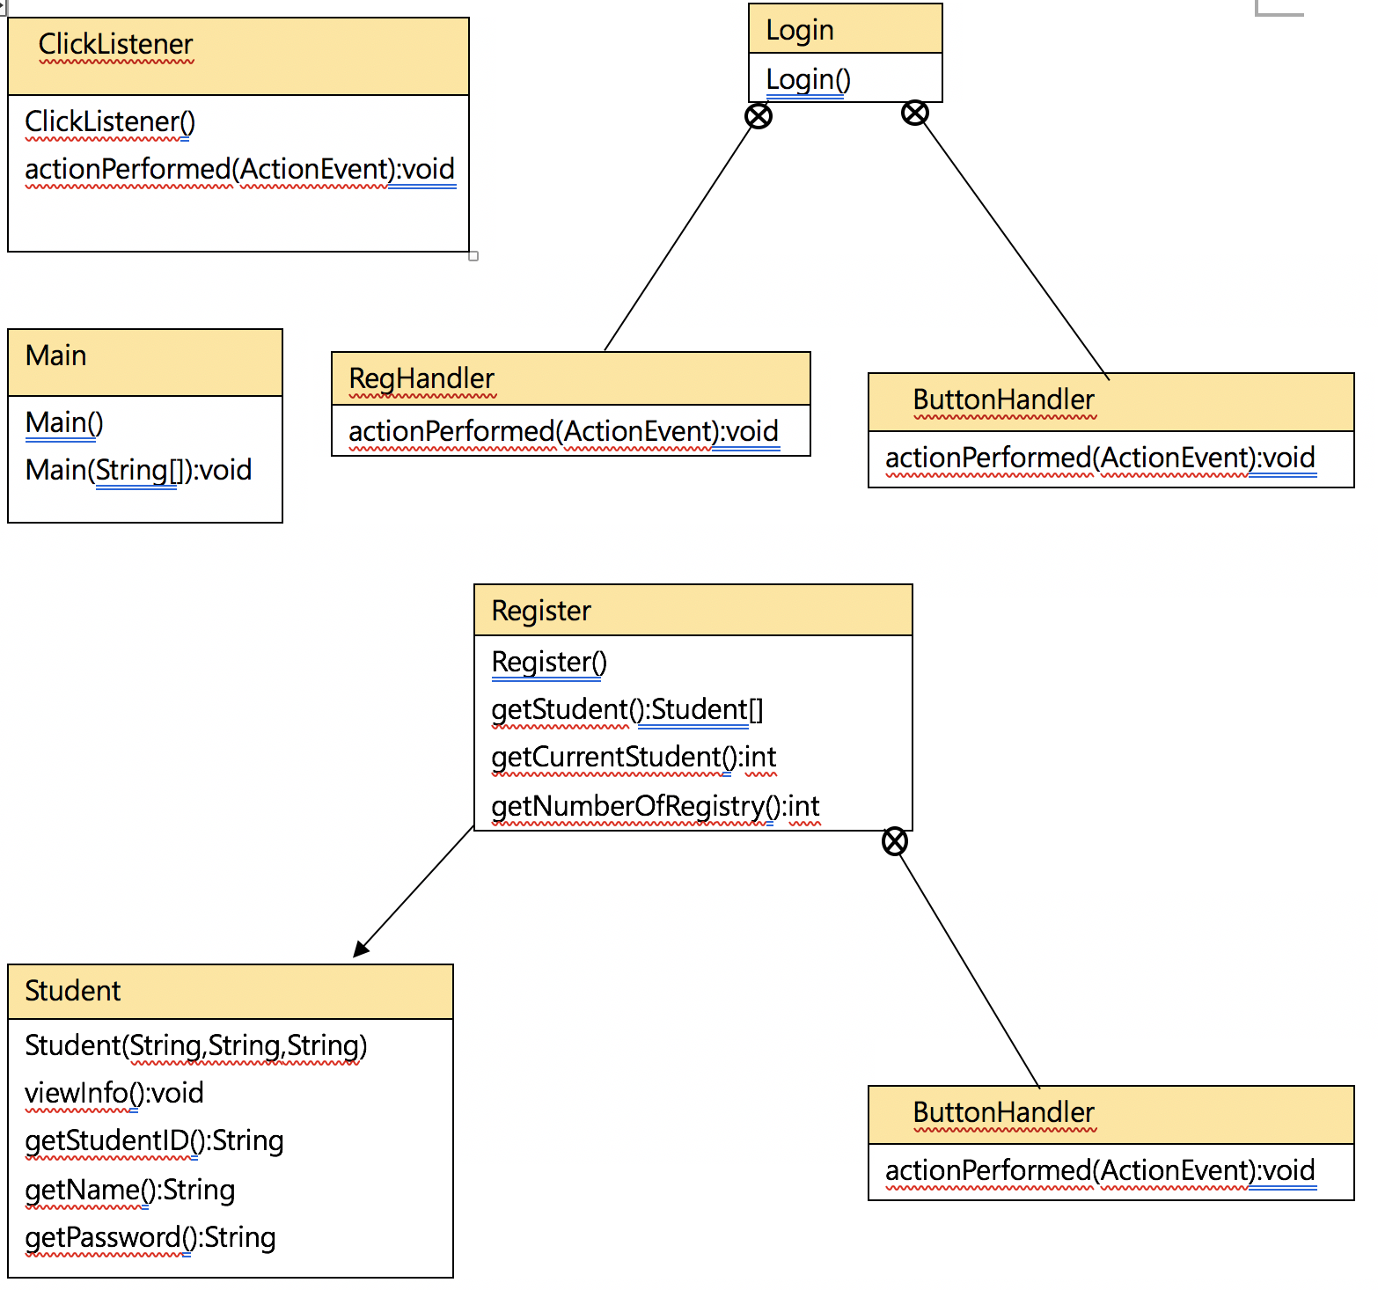
로그인 Class Diagram

Slide 14
슬라이드쇼
Singleton Pattern
Notes:
싱글톤 패턴:
하나의 인스턴스만을 존재하게 하고 싶을 때 사용하며, 어디서든지 사용을 가능하게 해준다.

Slide 15
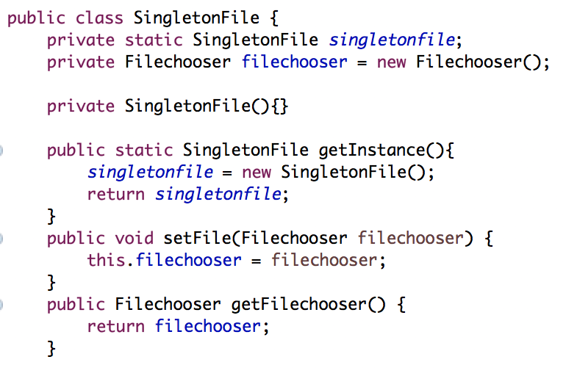
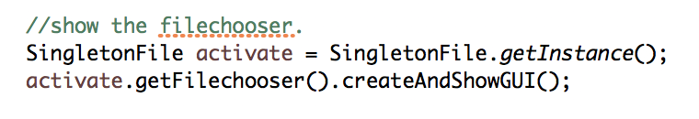

Slide 16
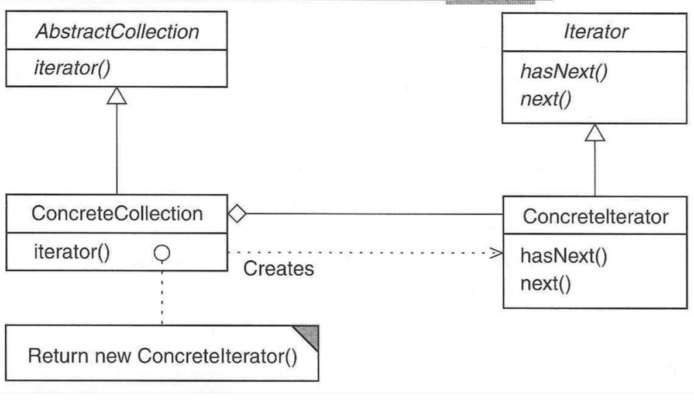
슬라이드쇼
Iterator Design Patter
Notes:
iterator를 사용해 슬라이드에 들어갈 사진들을 객체화 시키고, 사진의 폭과 높이를 조절한다.
클라이언트는 slideshow 생성자에 슬라이드 쇼에 들어갈 사진 수만 집어 넣으면 iterator를 통해 자동으로 객체화 되어 슬라이드쇼에 추가된다.

Slide 17
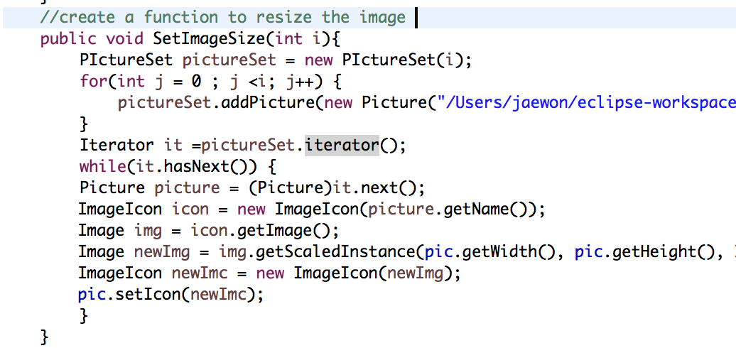
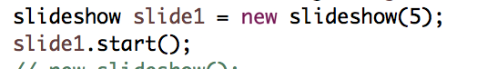

Slide 18
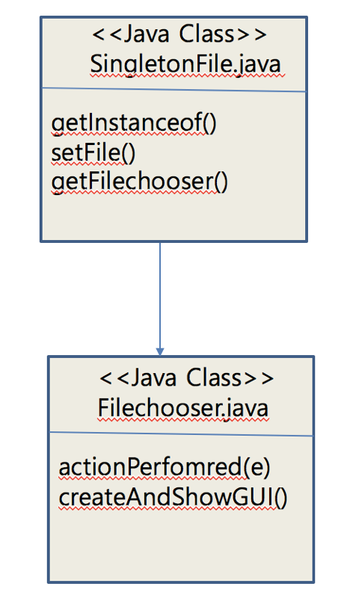
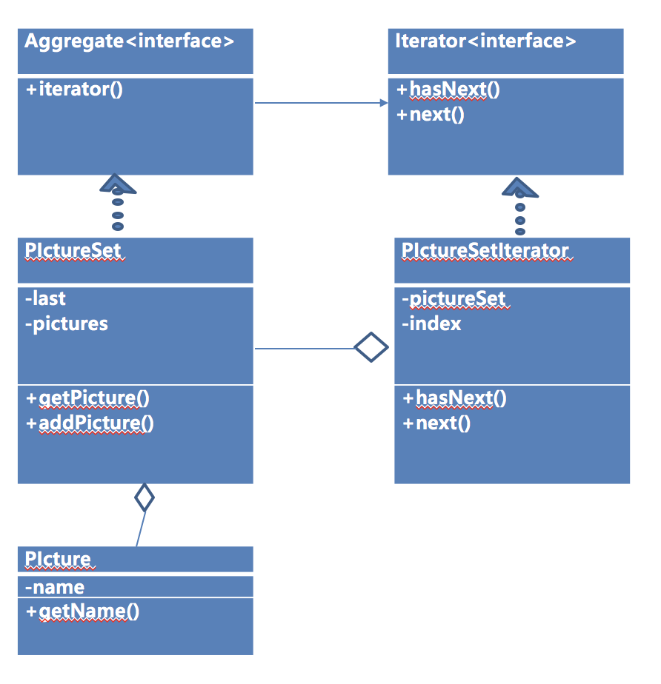
슬라이드쇼 Class Diagram

Slide 19
텍스트
Iterator Design Pattern
Notes:
iterator를 사용해 슬라이드에 들어갈 사진들을 객체화 시키고, 사진의 폭과 높이를 조절한다.
클라이언트는 slideshow 생성자에 슬라이드 쇼에 들어갈 사진 수만 집어 넣으면 iterator를 통해 자동으로 객체화 되어 슬라이드쇼에 추가된다.

Slide 21
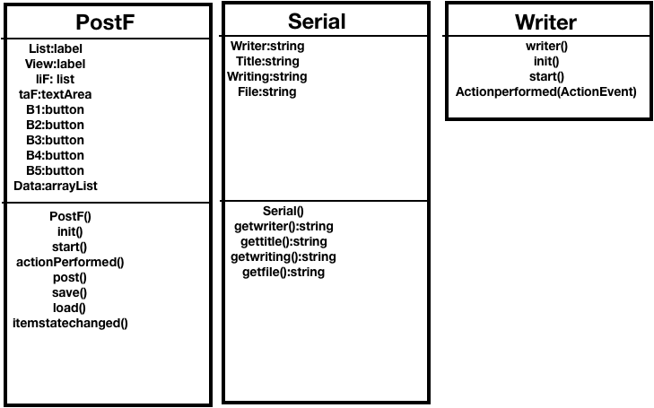
텍스트 Class Diagram

Slide 22
달력
Class Diagram
Calender.Java
printCalender.Java

Slide 23
총 구현 기능
사진 저장 및 슬라이드쇼
텍스트 포스팅
회원가입 및 로그인
달력 출력 및 선택

Slide 24
실행

Slide 25
3rd iteration 계획
로그인
Command pattern
Notes:
Command patter은 요청을 객체 형태로 캡슐화 하여 서로 요청이 다른 사용자의 매개변수화, 요청 저장 또는 로깅, 그리고 연산 취소를 지원하게 만드는 패턴입니다. 그리고 요청을 처리할 작업을 일반화 시켜 요청의 종류화는 무관하게 프로그램 작성이 가능하게 만들어 줍니다.
사용하려는 이유 : command pattern에서는 새로운 종류의 요청이 추가 될 때마다 command의 하위 클래스를 매번 생성해야 되기 때문에 template을 사용하는 것이 효율적이지만 template은 요청을 처리하는 객체의 인터페이스가 통일되야 하기 때문에 command pattern 이 더 나은 방법일 수 있다.

Slide 26
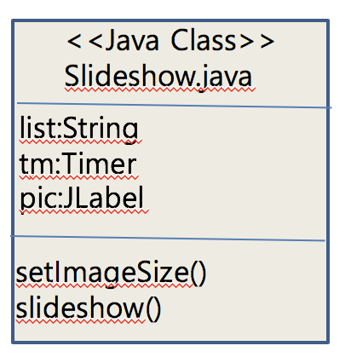
3rd iteration 계획
슬라이드쇼
abstract factory pattern
Notes:
슬라이드 쇼의 배경을 바꾸는 것을 abstract factory 디자인 패턴을 사용해서 구현할 예정이다.

Slide 27
3rd iteration 계획
텍스트 & 달력
기능
텍스트와 연동 -> 달력에 일정 저장

Slide 28
Q & A

